Slide 1
Manajemen Routing
Pertemuan 2

Slide 2
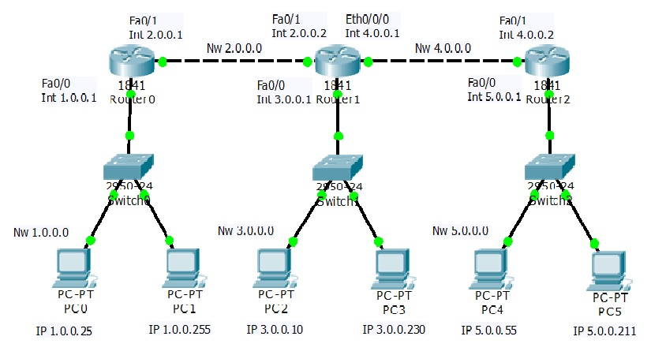
Routing
Sebuah Teknik yang digunakan di jaringan untuk:
Mengenalkan jaringan lain
Membatasi akses ke suatu jaringan lain

Slide 3
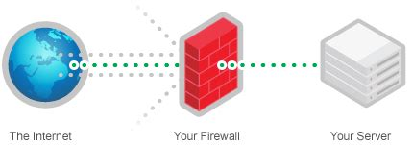
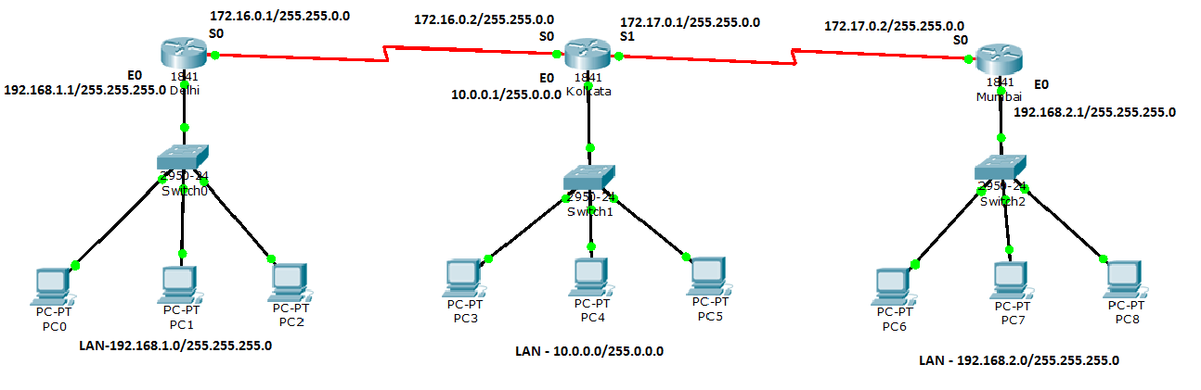
Routing vs Firewall
Prinsip Sama
Tujuan Berbeda

Slide 4
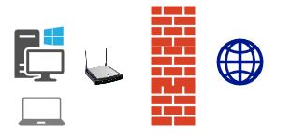
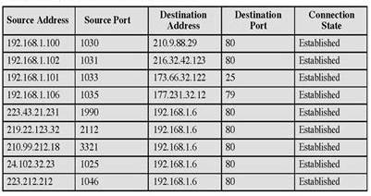
Konsep Firewall
Menggunakan Tabel Rules untuk mengecek akses
Firewall = Access List (di Router IOS Cisco)

Slide 5
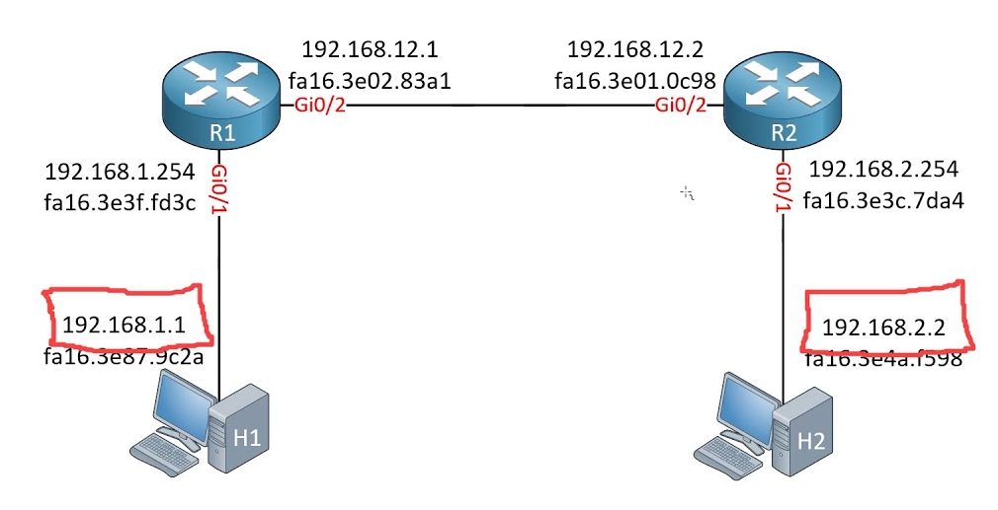
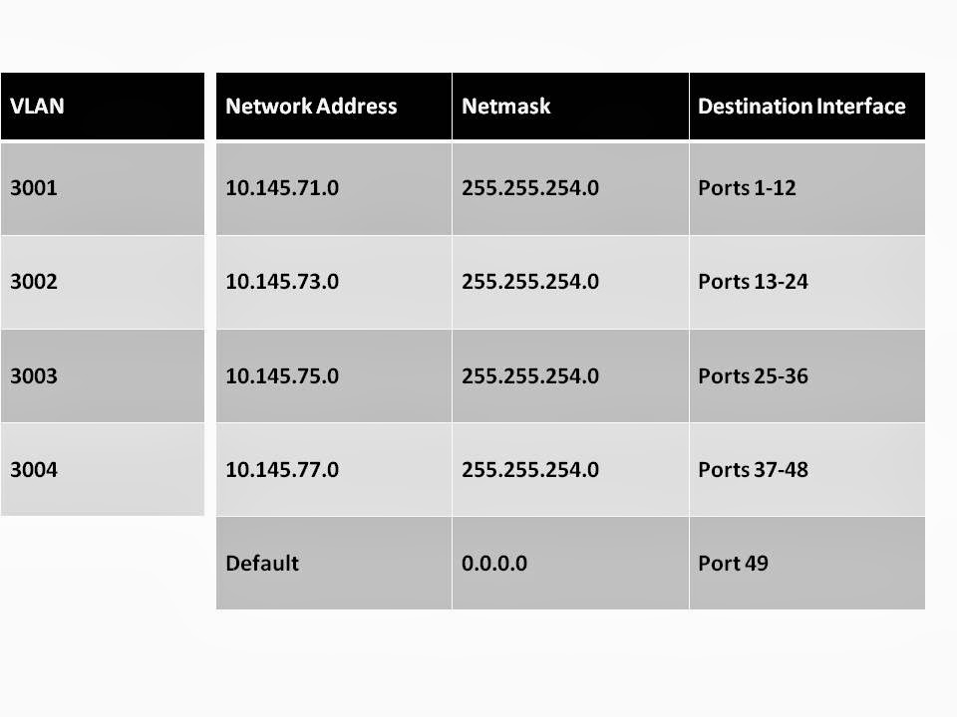
Konsep Routing
Routing juga menggunakan Tabel untuk:
Mengenalkan
Mengarahkan
Membatasi

Slide 6
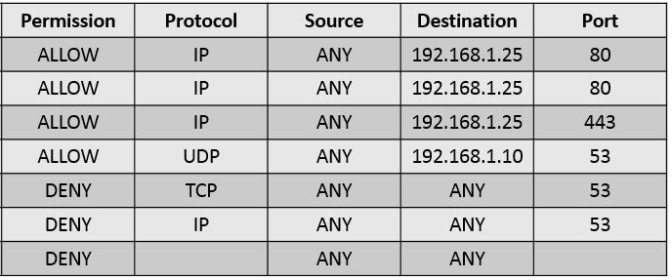
Perbedaan Tabel

Slide 7
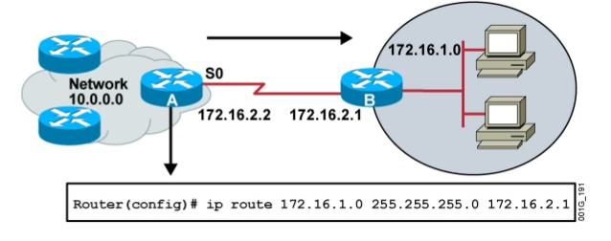
Routing – Mengenalkan Jaringan
Dengan menggunakan Routing, Jaringan 1 dapat mengenal Jaringan lainnya

Slide 8
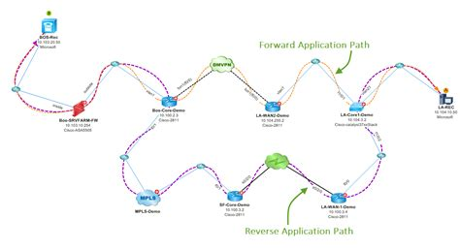
Routing – Mengarahkan Jaringan
Administrator bisa mengarahkan ke mana paket harus pergi

Slide 9
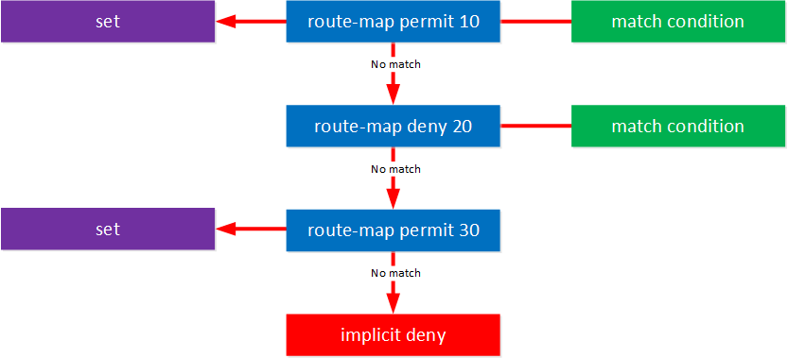
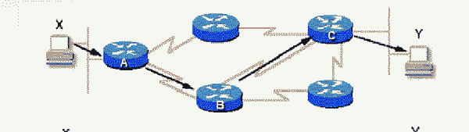
Routing – Pembatasan Jaringan
Jaringan yang tidak diperkenalkan secara otomatis tidak bisa diakses oleh computer manapun

Slide 10
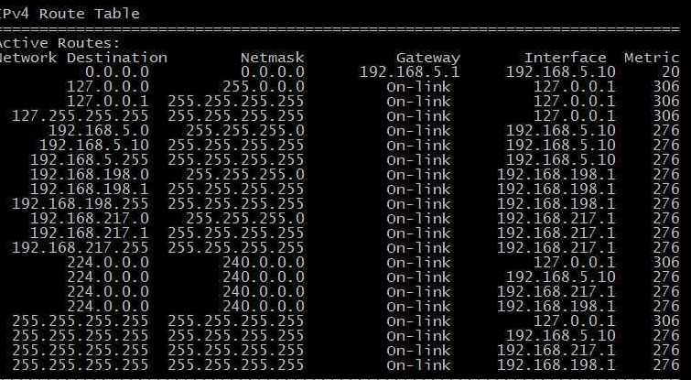
Komposisi Tabel Routing
Jaringan Tujuan
Netmask
Gateway (pilihan)
Interface (pilihan)

Slide 11
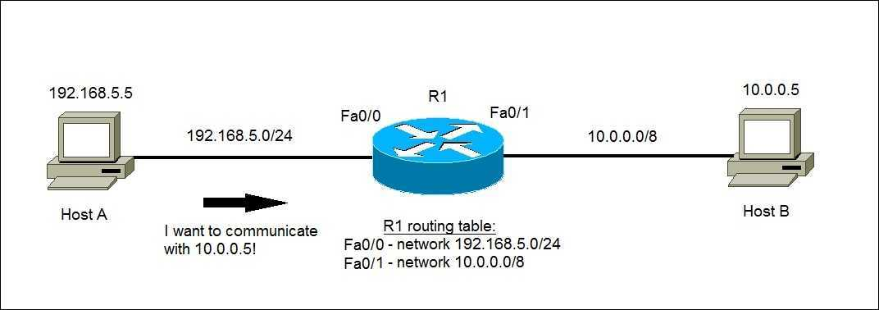
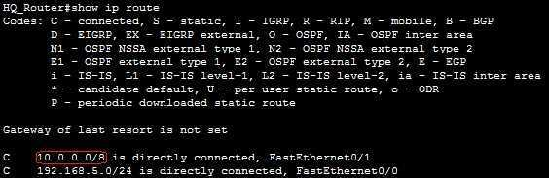
Tabel Routing Cisco IOS

Slide 12
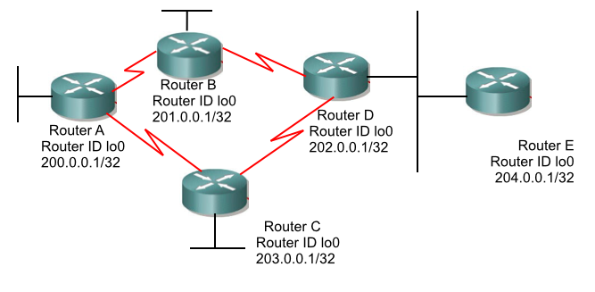
Tabel Routing Cisco IOS
Tabel Routing juga dapat menentukan jalur mana yang dapat dilalui, tergantung dari algoritma yang digunakan
This Photo by Unknown author is licensed under CC BY-SA.

Slide 13
Tabel Routing Cisco IOS
Jika suatu jaringan tidak didefinisikan di dalam tabel maka jaringan tersebut tidak akan bisa diakses (pembatasan)
X

Slide 14

This Photo by Unknown author is licensed under CC BY-NC-ND.

